Slide 1
専門医申請書類電子化版 記入と書類作成のTips
専門医認定委員会

Slide 2
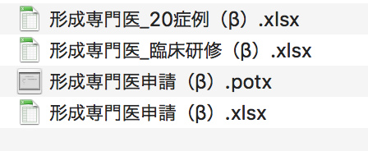
申請に必要なファイル
書類は以下の4種類です。
20症例申請書データ
形成外科領域の論文データ
.pdf
年に2回以上発行されており，査読がある（日本語または英語
の）学術雑誌（Journal）を指し，proceedings などは認められません。入会前に掲載された論文は対象外となり、掲載予定の論文に関しては，必ず『掲載証明書（原紙をスキャンしたもの）』を付する
10症例申請書データ
.pptx
.pdf
専門医申請書データ
１０症例を記録します。
※ファイル名が異なる場合がありますが中身は同一です

Slide 3
申請に必要な環境(ソフトウェア）
専門医認定医委員会では以下の環境で動作確認を行っています。可能な限り同じ、または最新版での入力をお願いします。
（旧版ですと、入力できなかったり、委員会で閲覧・審査ができない場合があります。）
・推奨環境：Windows 10
Microsoft Office 2010以降

Slide 4
申請に必要な環境（ハードウェア）
Windows PC
ドキュメントスキャナ
ScanSnapなどのドキュメントスキャナを推奨します。
署名捺印の必要な書類、講習会参加証などをスキャンしてPDF化するものです。
画像が鮮明であればスマートフォンのスキャンアプリ等で代用することも可です。
審査委員会からスキャン前のオリジナルの書類の提出を求められることがあるので、スキャン後も大切に保存してください。
セキュリティUSBディスク
書類を委員会に提出するときに暗号化のできるセキュリティUSBディスクを使用します。
書類の提出時は必ず暗号化してください。
暗号化のパスワードは電子メールで学会事務局に通知してください。
提出したセキュリティUSBディスクは、面接試験の終了時に手渡しで返却します。
USBディスクはハードウェア暗号化対応のものを使用してください。
MacOSには対応していない製品が多いようです。
最終的なUSBディスクへの書き込みはWindowsで行ってください。
＊詳しくは後半に記載される「提出メディア」のシートをご覧ください

Slide 5
申請書
＊要プリントアウト＆スキャン
ポップアップの指示に従い
色のついているセルに
入力します。
このタブはA4用紙にプリントアウトしたものに日付、署名、捺印したのち
スキャナーでPDF化してください。
※セルの入力項目は、他のページのセルに
自動的にコピーされますので、必要項目を
すべて入力してください

Slide 6
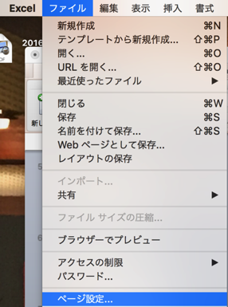
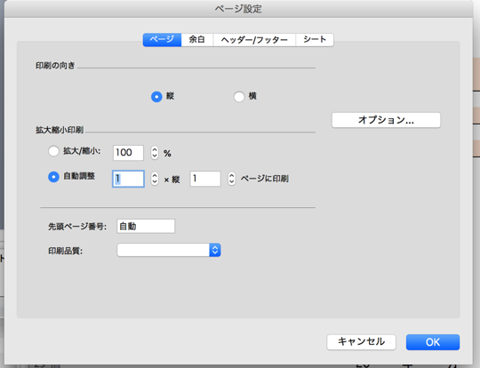
プリントアウトのための設定
１．表示をページレイアウトにします。
２．ページ設定を開けます
３．［自動調整］にチェックを入れます。
１−３の手順でシートが印刷の枠内におさまるのが確認できます。

Slide 7
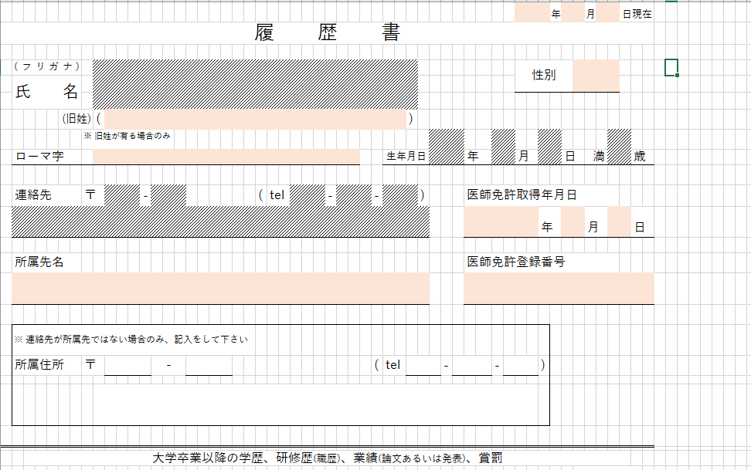
履歴書
基本的に紙ベースのときの
書類と同じです。色のついていない部分も
必要に応じ記入してください。

Slide 8
１０症例用写真チェックシート
本シートはご自身の症例写真が適切に確認を行うための書類で、審査に用いられるものではなく、原則提出不要です。
手術日、症例区分、１０症例のパワーポイント書類に使用する写真に術前・術中・術後・縫いあがり（術後に記載ください） は、それぞれに付番した番号を入力してください。審査での写真の有無の確認、術後写真の術後６ヶ月以上フォローアップや撮影日等が適切であるかの確認を迅速に行うための書類です。
１症例ごとに術前・術中・術後・縫いあがりの写真がそろっていないとシートのセルが色塗りのままになります
症例区分はプルダウンから選択し、骨に関する症例の場合は○を選択してください。

Slide 9
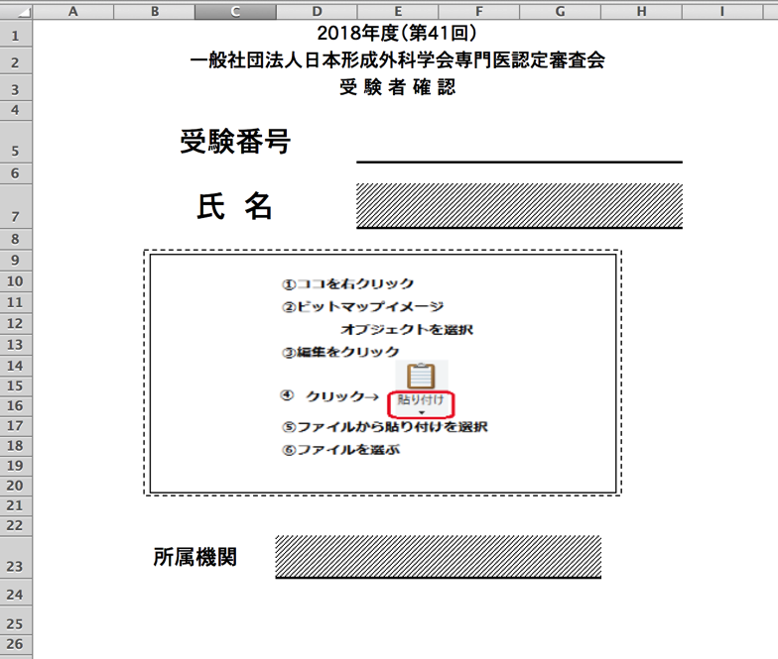
受験者確認票
受験票に相当する書類です。
顔写真を貼り込んで
ください。

Slide 10
１０症例
10症例はパワーポイントファイルでの提出となります。
ファイルの冒頭に示される指示に従って入力してください。
手術記録用紙１→手術記録用紙２→手術記録用紙３（写真）・・・の順に作成してください
１症例につきシートを複数枚使っても問題ございません
（例：記録用紙１が1枚、記録用紙２が2枚、記録用紙３が2枚で1症例分など）

Slide 12
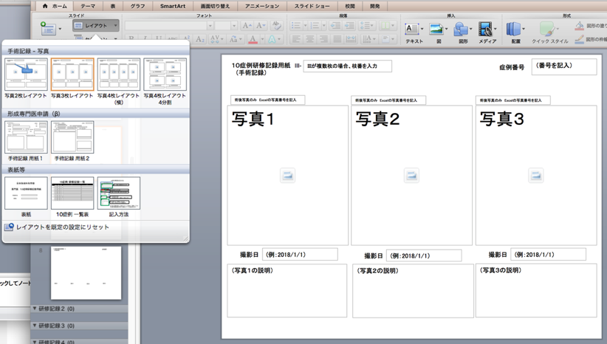
１０症例
書類作成に必要なレイアウトが用意されています。
症例写真の提示は4種類のレイアウトから選んでください。
必要事項が記入されていれば、レイアウトをある程度変更しても構いません
エクセルファイルの写真一覧表で付番した番号を記入してください。

Slide 13
１０症例 ファイルサイズの圧縮
１０症例ファイルは多くの写真を貼り付けるのでファイルの容量が大きくなります。
そのまま提出せず、適切なファイルサイズに圧縮して提出してください。
審査用ファイルは画面表示に適切な品質（１５０ppi）程度で十分です。
図表の圧縮方法はOfficeのバージョンによって異なります。
以下をご参照ください。
・https://support.office.com/ja-jp/article/microsoft-office-で図のファイル-サイズを小さくします%E3%80%82-8db7211c-d958-457c-babd-194109eb9535
・https://allabout.co.jp/gm/gc/375996/2/
あるいは、「パワーポイント 図 圧縮 一括」などで検索すると良いです。

Slide 14
提出書類のPDF化 【新制度者】
①専門医審査申請書
②履歴書（最終学歴以降）
③受験者確認票シート
④研修プログラム修了証明書（統括責任者より発行）
⑤300 症例確認表（NCD-Person から PDF にて出力が可能）
⑥ １０症例の所定の病歴要約
⑦論文１編（形成外科に関する論文）のスキャン
⑧厚生労働省より発行される『臨床研修修了登録証』の写しの PDF
⑨春季・秋期学術講習会終了証４枚のスキャン
⑩日本国免許証の写しのスキャン
⑪審査料50,000円の納付書類のスキャン
赤字ー＞入力し、プリントアウトし、署名し、スキャンしPDF化してください。
緑字ー＞入力し、PDF化してください。
黒字ー＞入力しファイルを提出してください。
青字ー＞現物をスキャンしPDF化してください。

Slide 15
提出書類のPDF化 【旧制度者】
①専門医審査申請書
②履歴書（最終学歴以降）
③受験者確認票シート
④研修証明書（研修施設ごと、研修一覧表も併せて提出する）
⑤300 症例確認表（NCD-Person から PDF にて出力が可能）
⑥ １０症例の所定の病歴要約
⑦論文１編（形成外科に関する論文）のスキャン
⑧厚生労働省より発行される『臨床研修修了登録証』の写しの PDF
⑨春季・秋期学術講習会終了証４枚のスキャン
⑩日本国免許証の写しのスキャン
⑪審査料50,000円の納付書類のスキャン
赤字ー＞入力し、プリントアウトし、署名し、スキャンしPDF化してください。
緑字ー＞入力し、PDF化してください。
黒字ー＞入力しファイルを提出してください。
青字ー＞現物をスキャンしPDF化してください。

Slide 16
スキャンしたPDFは手引き通りに１つにまとめて提出する。
①専門医審査申請書
②履歴書（最終学歴以降）
⑩日本国免許証の写しのスキャン
⑪審査料５００００円の納付書類のスキャン
この順番でスキャンした書類の論文以外を、１つのPDFファイルにまとめてください。

Slide 17
提出ファイルの名前付け
提出するファイルは以下のとおりです。
ファイルは氏名＋内容 という名前にしてください。
例：形成太郎 氏が提出するファイル
全部で３ファイルを
氏名をフォルダ名にした
フォルダに入れます。
形成太郎＿申請書類.pdf
形成太郎＿１０症例.pptx
形成太郎＿論文.pdf
フォルダ名：形成太郎

Slide 18
提出メディア
必ずハードウェア暗号化に対応したUSBディスクを使用してください。
USBメディアを書留または簡易書留または赤色レターパックで送付してください。
（青色レターパックは受け取り確認がないので不可です。）
USBメディアは以下のものを推奨します。
（下記以外のものでも暗号化対応していれば問題ございません）
BUFFALO ウィルスチェック機能付き USB3.1(Gen1) メモリ 8GB RUF3-KV8G-DS
または
BUFFALO 強制暗号化 USB3.0 セキュリティーUSBメモリー 4GB RUF3-HSL4G

Slide 19
パスワードの事務局への通知
暗号化したパスワードは以下のような内容のメールで
事務局まで通知してください。
事務局のメールアドレスはjsprs-office01@shunkosha.com です。
件名：【20〇〇年度専門医書類提出】形成太朗
-------------------------------------------------------------
専門医申請書類のデータを本日USBにて送付いたしました。
USBのパスワードは「〇〇〇〇」です。
どうぞ宜しくお願い申し上げます。
形成太郎
--------------------------------------------------------------

